Slide 1

게임개발실습
< 기획서 >
2016081012 유범진

Slide 2


Content
Chapter_1. 게임 소개
게임 장르
게임 뷰 설계
게임 뷰
Chapter_2. 주요 기능 소개
새로운 총기들
체력 회복 오브젝트
축복 가능 오브젝트

Slide 3
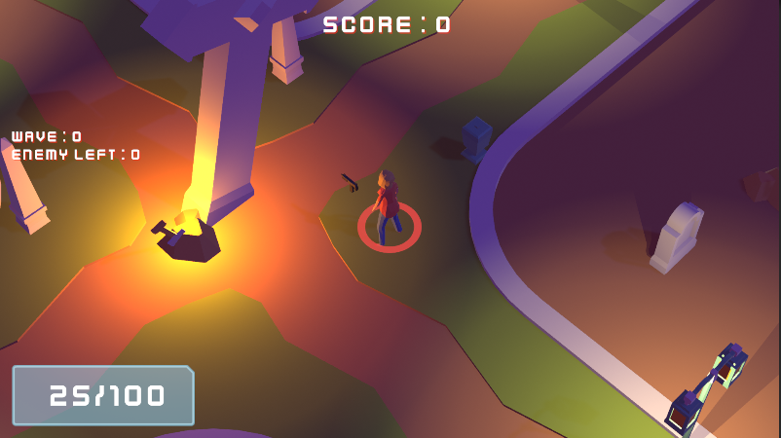
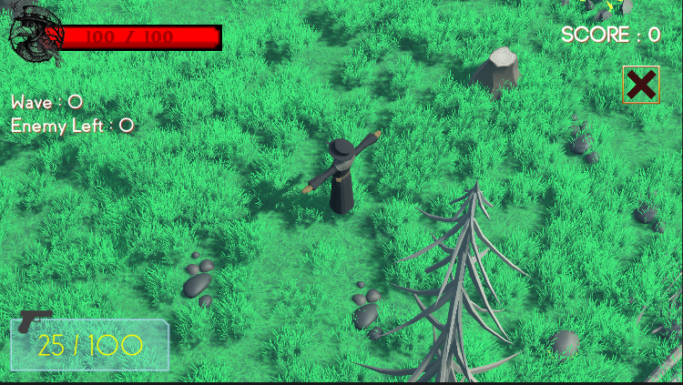
Chapter 01. 게임 소개
01-01. 게임 장르
게임 장르
Chapter 01
클래식한 탑 뷰(Top-View) / 탑 다운(Top-Down) TPS(Third-Person Shooter) 입니다.
게임 소개
일정량의 적이 생성되는 Wave System 이 있습니다.
한 Wave 을 해치우면 Wave 가 종료되고,
그 즉시 바로 다음 Wave가 시작됩니다.
· 게임 장르
· 게임 뷰 설계
· 게임 뷰

Slide 4
Chapter 01. 게임 소개
01-02. 게임 뷰 설계
게임 뷰 설계
Chapter 01
INTRO
END
게임 소개
· 게임 장르
· 게임 뷰 설계
· 게임 뷰
Main Game Scene

Slide 5

Chapter 01. 게임 소개
01 - 03. 게임 뷰
게임 뷰(INTRO)
Chapter 01
게임을 처음 시작하면 만나게 되는 INTRO 씬입니다.
게임 소개
게임 타이틀
· 게임 장르
· 게임 뷰 설계
· 게임 뷰
플레이 가이드
(텍스트)
배경음악
(Intro)

Slide 6
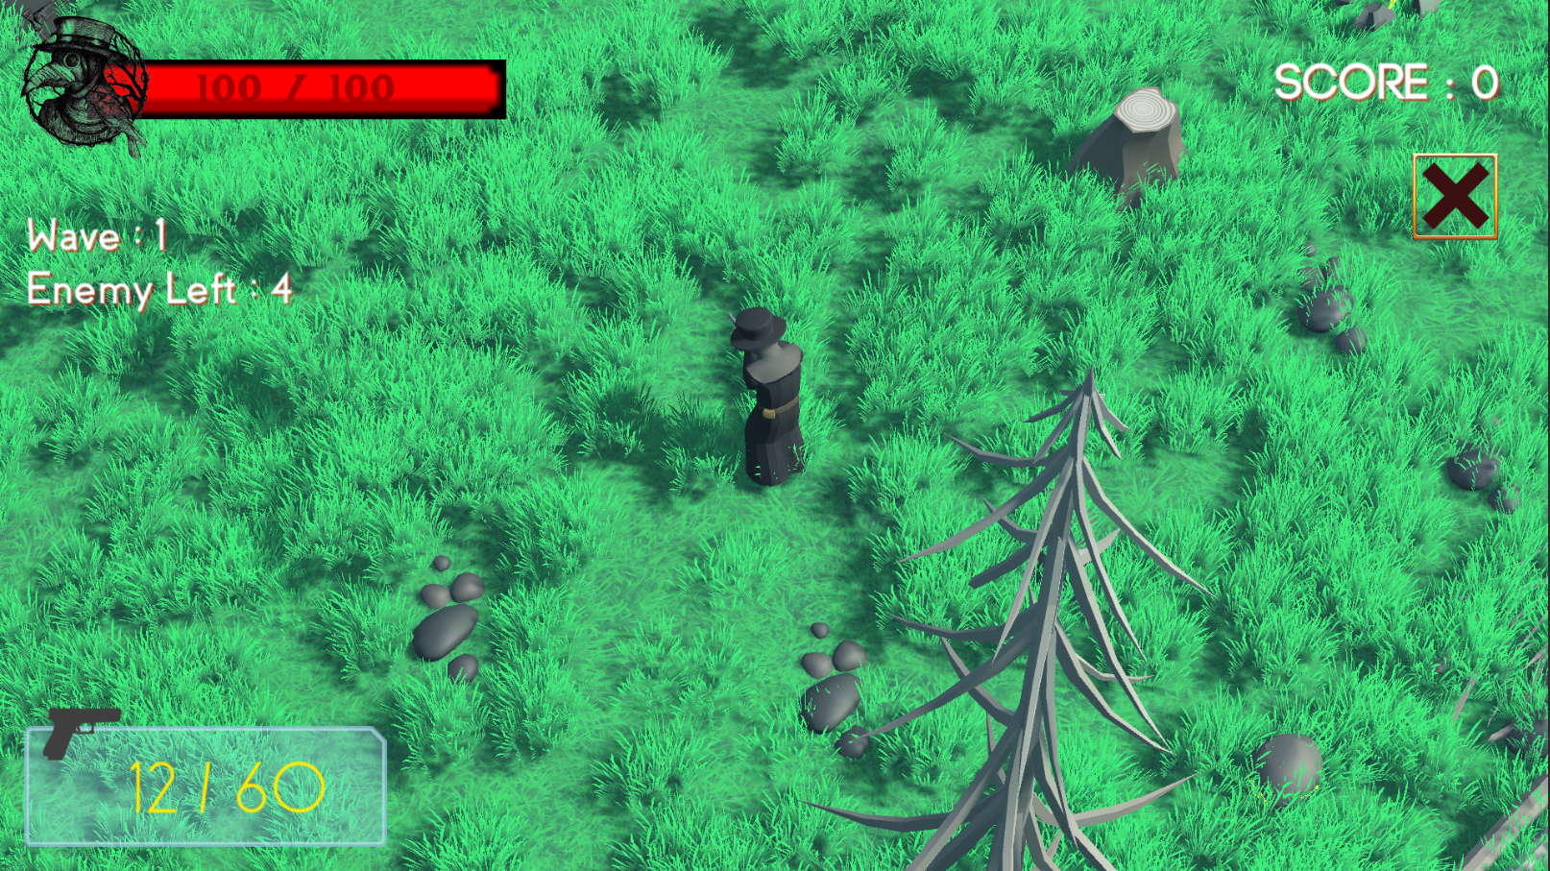
Chapter 01. 게임 소개
01 - 03. 게임 뷰
게임 뷰(MainGame) 1
Chapter 01
Intro 씬에서 넘어가면 나오는 MainScene 입니다. < 1 >
플레이어 HP
게임 소개
· 게임 장르
· 게임 뷰 설계
· 게임 뷰
플레이어 캐릭터
현재 웨이브,
남은 적 표시
배경음악
(MainGame)

Slide 7
Chapter 01. 게임 소개
01 - 03. 게임 뷰
게임 뷰(MainGame) 2
Chapter 01
Intro 씬에서 넘어가면 나오는 MainScene 입니다. < 2 >
현재 스코어
게임 소개
현재 축복(Bless) 상황
· 게임 장르
· 게임 뷰 설계
· 게임 뷰
현재 캐릭터가
들고 있는 총
현재 총기의
(장전된 총알 수)
/
(총 잔탄 수)

Slide 8
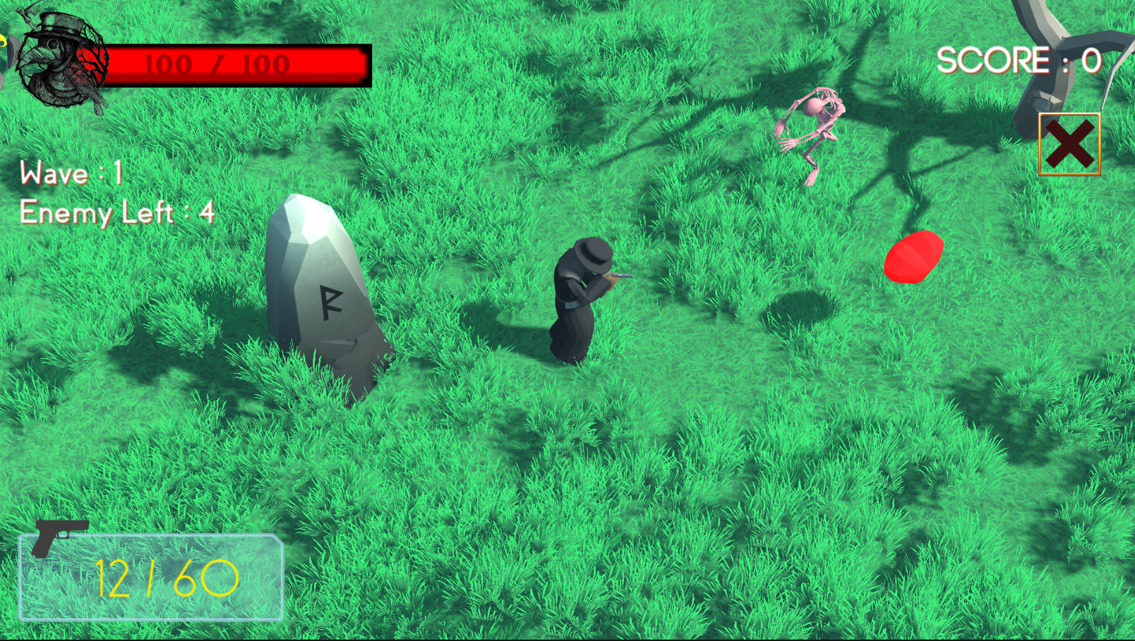
Chapter 01. 게임 소개
01 - 03. 게임 뷰
게임 뷰(MainGame) 3
Chapter 01
Intro 씬에서 넘어가면 나오는 MainScene 입니다. < 3 >
축복(Bless) 돌
게임 소개
· 게임 장르
· 게임 뷰 설계
· 게임 뷰
적 오브젝트
아이템 오브젝트

Slide 9
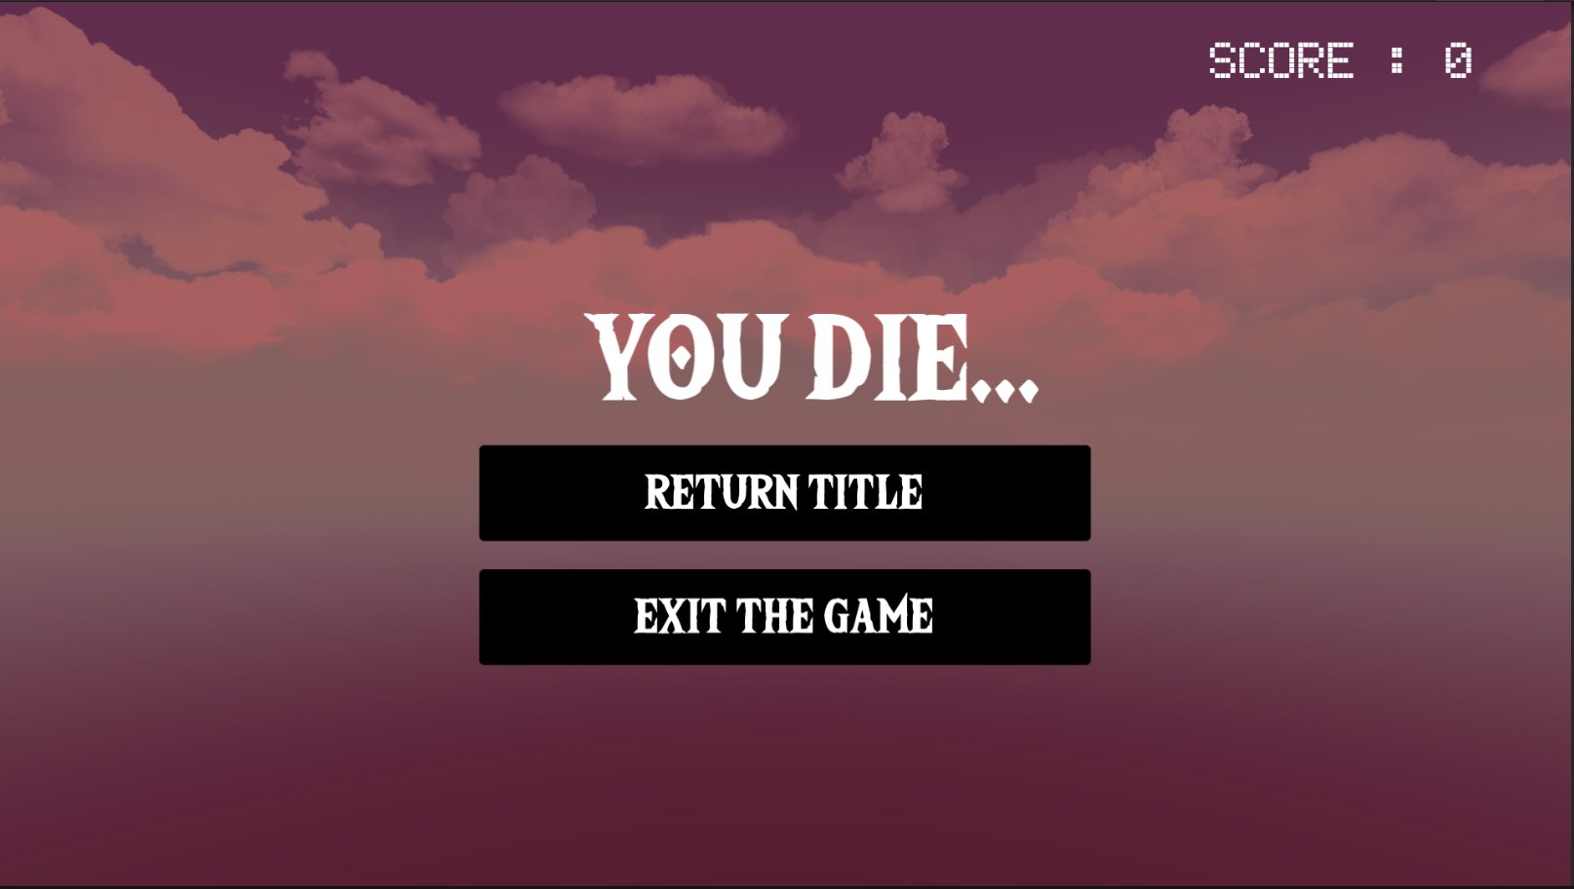
Chapter 01. 게임 소개
01 - 03. 게임 뷰
게임 뷰(End)
Chapter 01
MainGame 씬에서 게임이 종료되면 호출되는 End 씬입니다.
결과 스코어
게임 소개
· 게임 장르
· 게임 뷰 설계
· 게임 뷰
버튼(To Intro)
버튼(Exit)

Slide 10
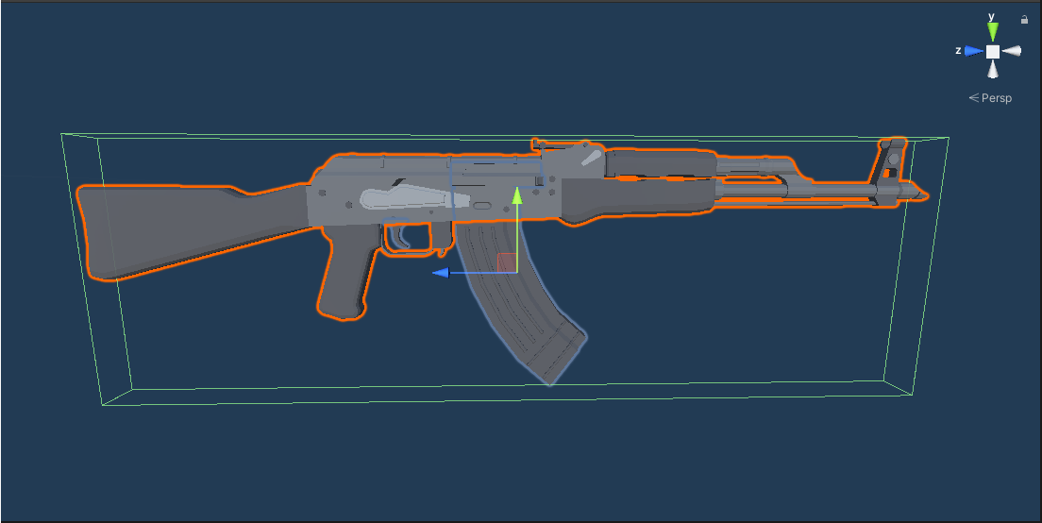
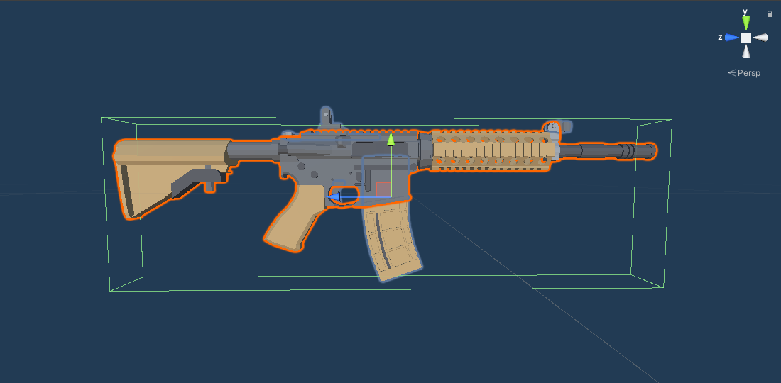
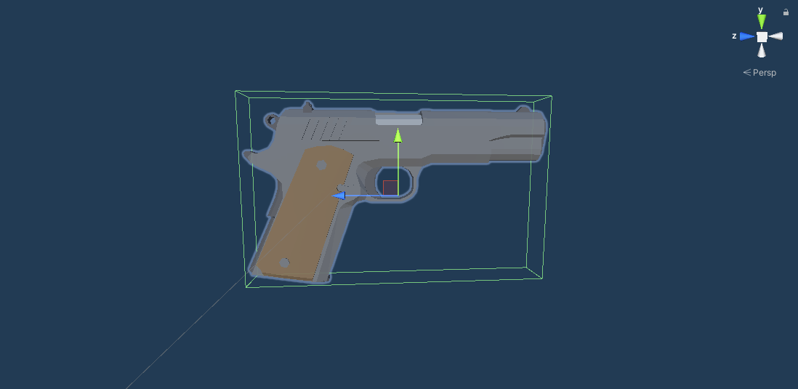
Chapter 02. 주요 기능 소개
02 - 01. 새로운 총기들
새로운 총기 추가
Chapter 02
세 종류의 총이 추가됐습니다. (AK-74, M4_8, M1911)
주요 기능 소개
· 새로운 총기들
· 체력 회복 오브젝트
· 축복 가능 오브젝트
데미지 : 30
탄창 : 20 발
공격 속도 : 0.5
재장전 시간 : 1.8
데미지 : 15
탄창 : 40 발
공격 속도 : 0.15
재장전 시간 : 0.2
데미지 : 50
탄창 : 12 발
공격 속도 : 0.75
재장전 시간 : 0.3

Slide 11



Chapter 02. 주요 기능 소개
02 - 01. 새로운 총기들
새로운 총기 추가
Chapter 02
세 종류의 총에 맞는 UI도 구현되었습니다.
주요 기능 소개
· 새로운 총기들
· 체력 회복 오브젝트
· 축복 가능 오브젝트

Slide 12

Chapter 02. 주요 기능 소개
02 - 02. 체력 회복 오브젝트
체력 회복 오브젝트
Chapter 02
체력 회복이 가능한 아이템 오브젝트 입니다.
주요 기능 소개
· 새로운 총기들
· 체력 회복 오브젝트
· 축복 가능 오브젝트
체력 회복량 : 30
(만약, 체력이 100 이상이 된다면 100 이상 회복 X)

Slide 13
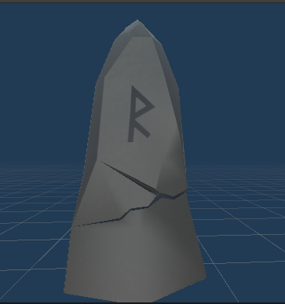
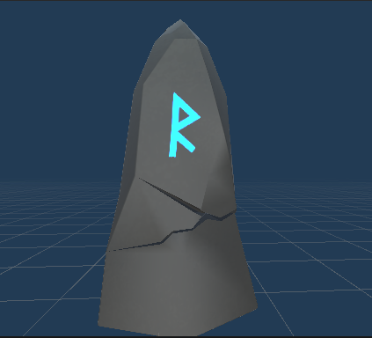
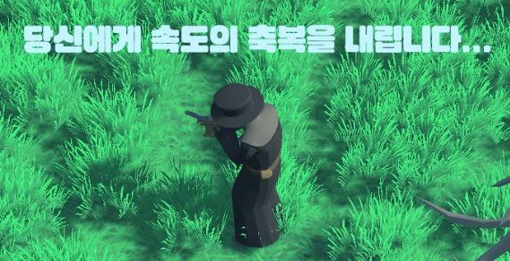
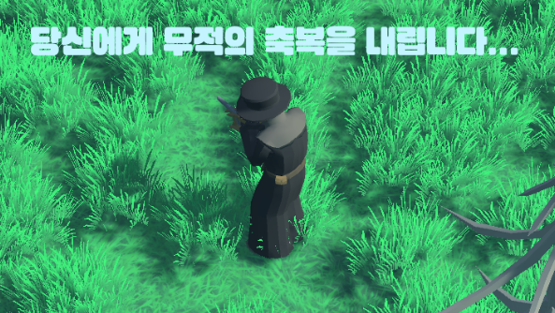
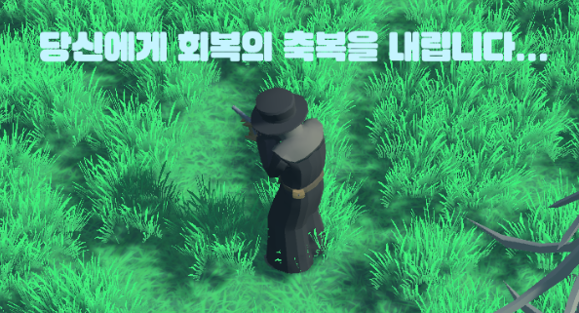



Chapter 02. 주요 기능 소개
02 - 03. 축복 가능 오브젝트
축복 가능 오브젝트
Chapter 02
축복 오브젝트
주요 기능 소개
· 새로운 총기들
· 체력 회복 오브젝트
· 축복 가능 오브젝트
비활성화
활성화
이동속도
UP
일시
무적
10초간
회복

